Slide 1
LambdaMART简介
RankNet 、LambdaRank、LambdaMART

Slide 2
目录
逆序对与排序
RankNet
评价指标
Lambda
LambdaMART

Slide 3
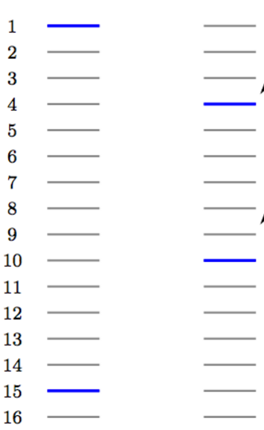
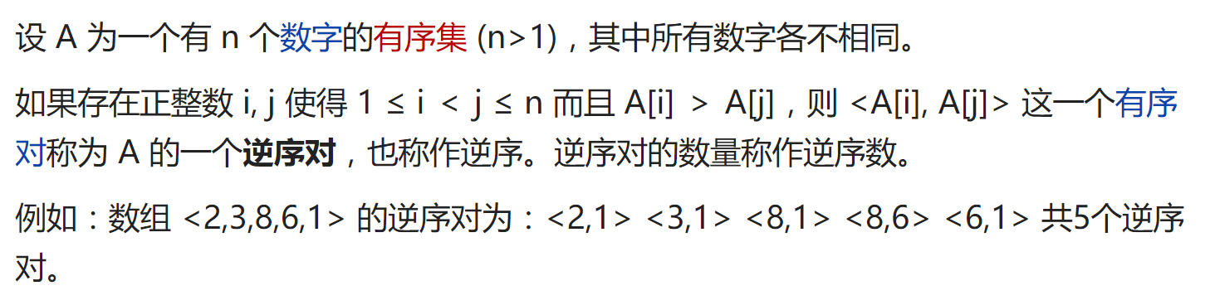
从逆序对看排序
排序在很多应用场景中属于一个非常核心的模块，最直接的应用就是搜索引擎。当用户提交一个query，搜索引擎会召回很多文档，然后根据文档与query以及用户的相关程度对文档进行排序，这些文档如何排序直接决定了搜索引擎的用户体验。其他重要的应用场景还有在线广告、协同过滤、多媒体检索等的排序。评价排序结果的好坏，最朴素的一个评价指标是“逆序对”。以下是维基百科对逆序对的定义：

Slide 4
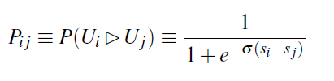
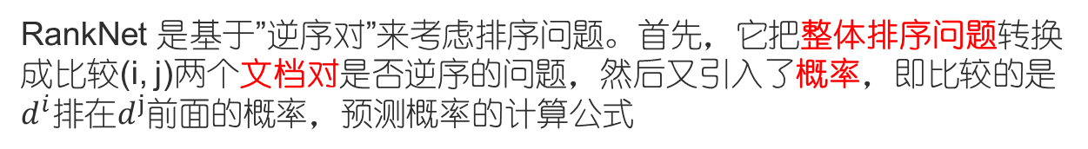

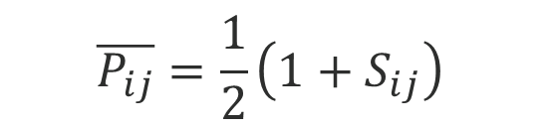
RankNet
RankNet 是基于”逆序对”来考虑排序问题。首先，它把整体排序问题转换成比较(i, j)两个文档对是否逆序的问题，然后又引入了概率，即比较的是$d^{i}排在d^{j}前面$的概率，预测概率的计算公式
整体排序问题
相邻文档排序
两文档排序的真实概率:
$$\overline{P_{ij}}=\frac{1}{2}\left(1+S_{ij}\right)$$
其中：$S_{ij}$=0,±1

Slide 5


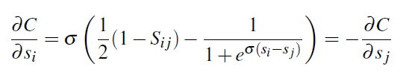
RankNet
RankNet 优化指标——cross entropy

Slide 6
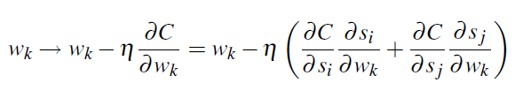
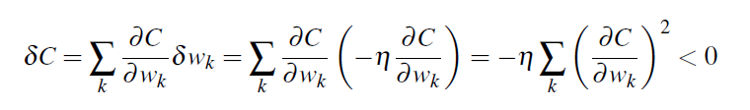
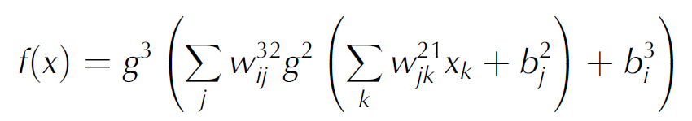
RankNet
梯度下降法求解
具体的打分函数f(x;w)只要光滑可导就可以了，这里采用了一个隐藏层的神经网络模型

Slide 7
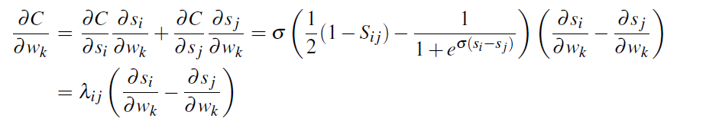
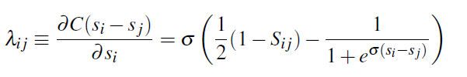
RankNet
加速训练
这里，我们定义了lambda:

Slide 8
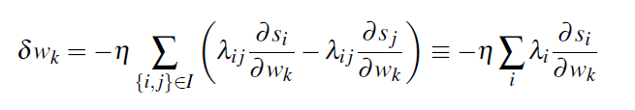

RankNet
⽤λ_{ij} 重新表示$\frac{∂C}{∂w_{k}}$得到参数w_{k} 的更新之和
Mini-batch
加和关于d^{i} 的所有pair 的贡献后，才更新⼀次w，极⼤的加快RankNet训练过程

Slide 9
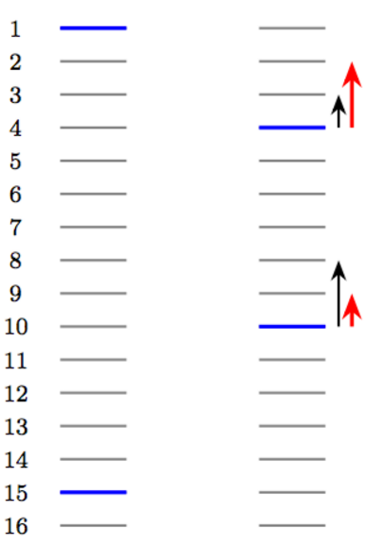


评价指标
再看”逆序对”
更合理的指标——NDCG
Normalized Discounted Cumulative Gain
位置偏差
Position Bias
其他IR(信息检索)指标
MAP,ERR,MRR…

Slide 10
LambdaRank
Lambda梯度
RankNet 的梯度下降表现在整体结果中就是逆序对减少
RankNet 的梯度下降表现在单个文档中就是黑色箭头
NDCG等评价指标关注的是top的排序问题，理想情况下，变化趋势应该如红色箭头
LambdaRank尝试直接定义这种移动趋势。

Slide 11

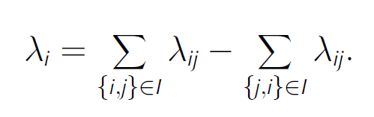

LambdaRank
LambdaRank 在RankNet 梯度基础上，考虑评价指标 的变化，直接定义损失函数C 的梯度
对于一个具体的文档d^{i}，其lambda梯度为：
每篇⽂档的移动趋势取决于其他相关度label不同的⽂档。
反向推导出其损失函数:

Slide 12
LambdaMART
MART
MART，即多重增量回归树（Multiple Additive Regression Tree）有许多名字：
MART - 多重增量回归树（Multiple Additive Regression Tree）
GBDT - 梯度渐进决策树（Gradient Boosting Decision Tree）
GBRT - 梯度渐进回归树（Gradient Boosting Regression Tree）
TreeNet - 决策树网络（Tree Net）
MART 的一些特征：
使用决策树来预测结果；
用到的决策树有很多个；
每个树都比之前的树改进一点点，逐渐回归、拟合到真实结果。
Mart就是在Boosting思想下面的一个算法框架，这个框架定义了一个模型，但是缺少梯度，lambda就是这样一个梯度，这样，LambdaMART就诞生了。

Slide 13
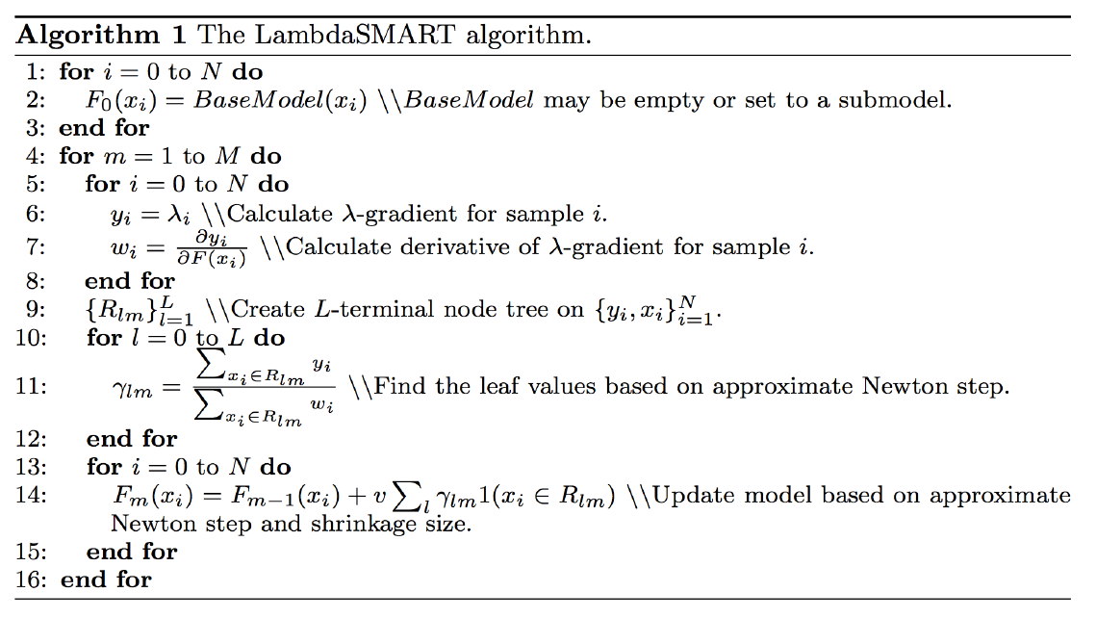
LambdaMART
初始化
计算梯度lambda
和weight
创建回归树拟合梯度
计算叶子
节点输出
加衰减正则化
更新模型

Slide 14
LambdaMART
直接求解排序问题，⽽不是pointwise 或pairwise ⽅法；
直接定义了IR 指标的梯度，具有明确的物理意义；
可以在已有模型的基础上进⾏持续训练；
每次节点分裂选取gain 最⼤的特征，⾃带特征选择；
对正负例的数量⽐例不敏感。

Slide 15
Thanks for your attention
Presented By Wei Wenting

